Slide 1
Технологическая карта по народному чешскому танцу
Автор–составитель:
Левахина Марина Юрьевна
педагог дополнительного образования
МУДО «Центр дополнительного образования для детей» Октябрьского района
г. Саратова
высшая квалификационная категория

Slide 2
Я – не польская дивчина,
Я по-чешски – «ПОЛОВИНА».
Моё имя, между прочим,
Говорит вам – шаг короче…

Slide 3
Тип занятия: изучение новой темы
Формы проведения: дистанционное занятие (кейс занятия)
Методы обучения: занятие с использованием готовых презентаций, практический метод, объяснительный - иллюстративный
Предполагаемые результаты:
- предметные: ознакомить с чешским танцем «Полька»,
развить музыкальный слух учащегося.
- метапредметные: соотносить произведение по настроению и форме;
строить свои рассуждения о воспринимаемых свойствах музыки и танца;
сравнивать средства художественной выразительности в танце и других видах искусства.
- личностные: развитие эстетического вкуса.

Slide 4
Цель: познакомить учащихся с чешским танцем «Полька»
Задачи:
Воспитательные: способствовать формированию нравственной культуры личности ребёнка
Обучающие: познакомить с историей чешского танца «Полька». Сформировать первые навыки исполнения основных элементов «Польки».
Развивающие: создавать условия для развития интереса детей

Slide 5
Материально – техническое обеспечение для педагога: иллюстрации, слайды, ссылки на видео
Материально – техническое обеспечение для учащихся: удобная одежда для занятий, носки или балетки, компьютер (планшет или телефон)

Slide 8
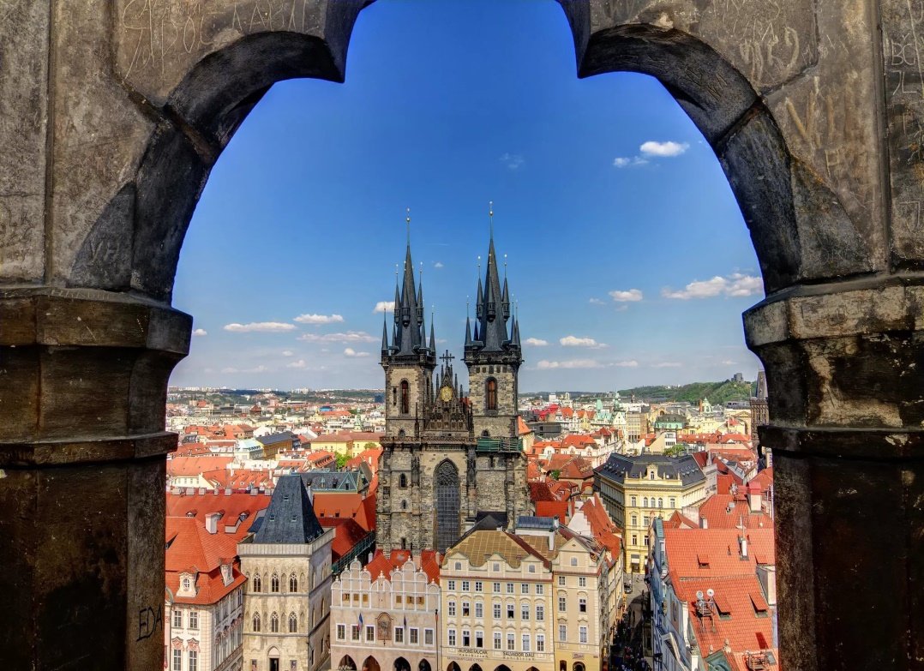
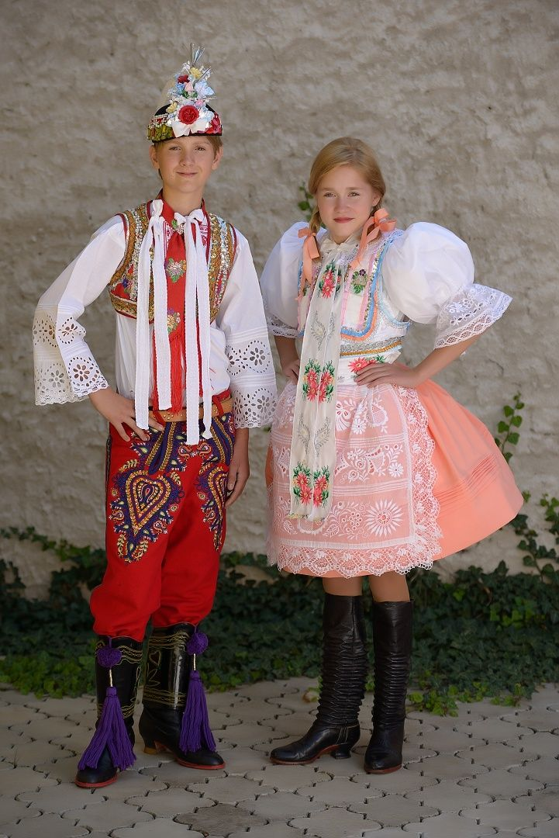
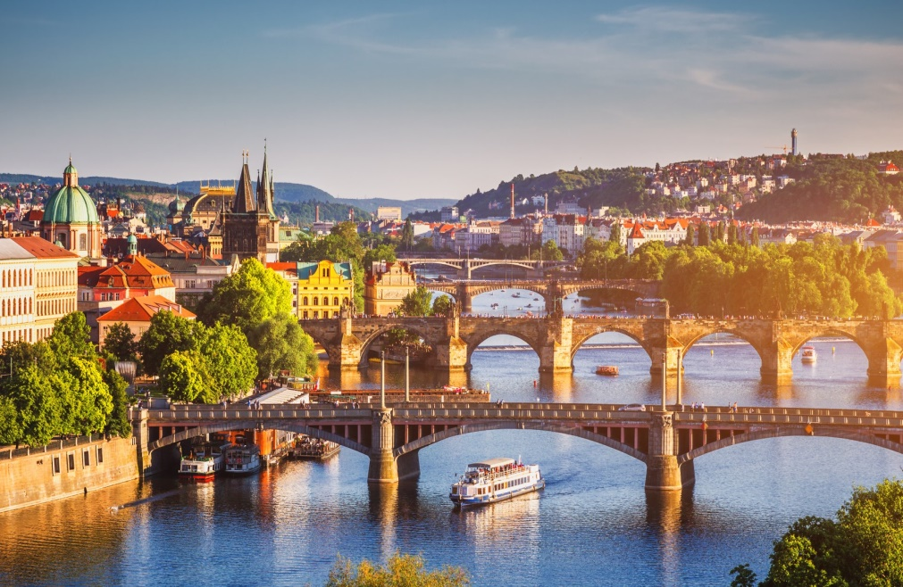
Чехия – небольшое государство Восточной Европы с богатой историей, памятниками, красивыми местами. Посмотрите, как выглядят народ этой страны. Какие интересные народные костюмы.
С давних времён чешская музыка играла исключительную роль в быту. Чешский народ очень любит танцевать. https://yandex.ru/video/preview/9842991403391754949 - фильм про Чехию и танец «Полька»

Slide 9
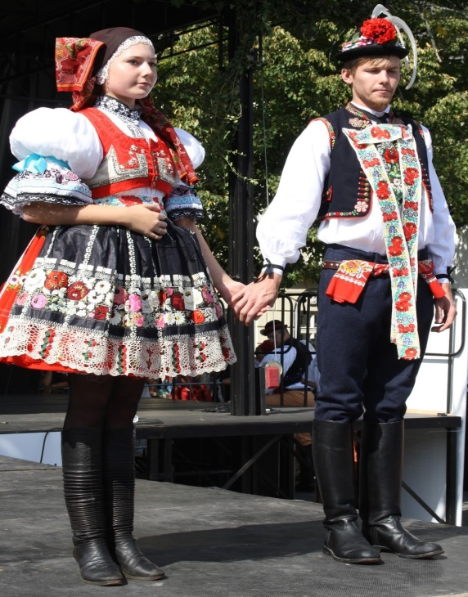
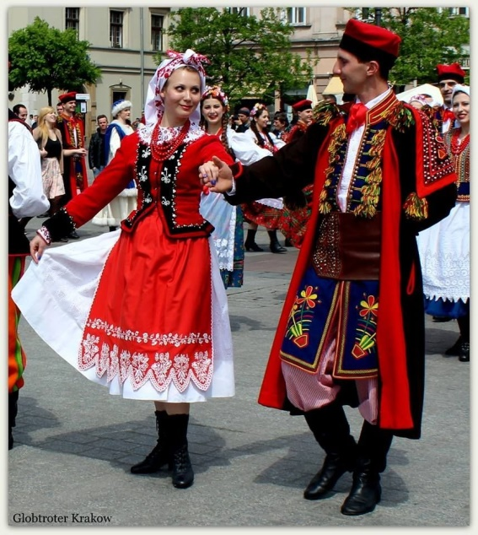
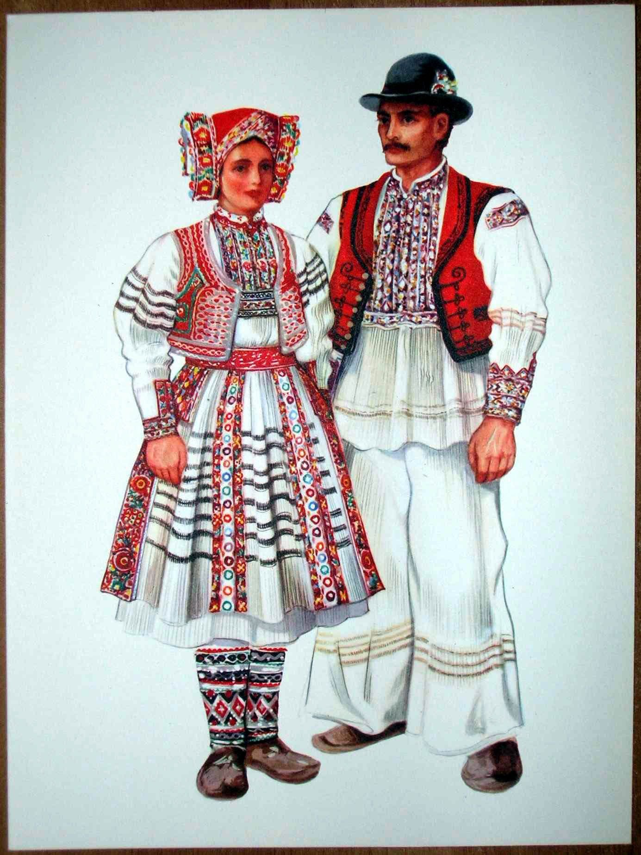
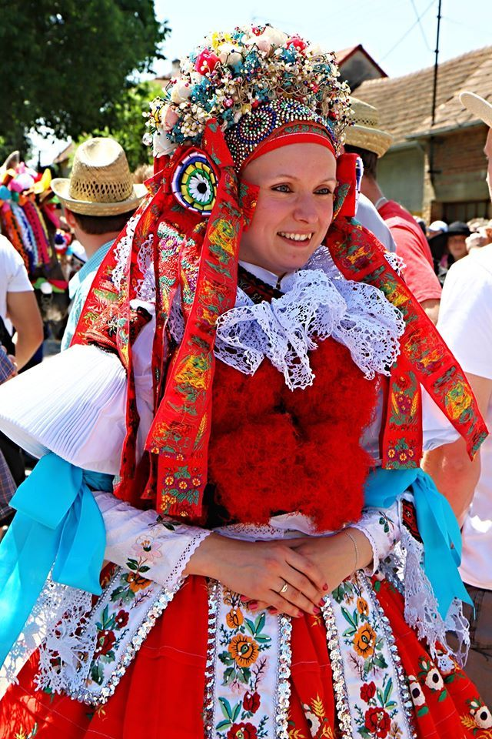
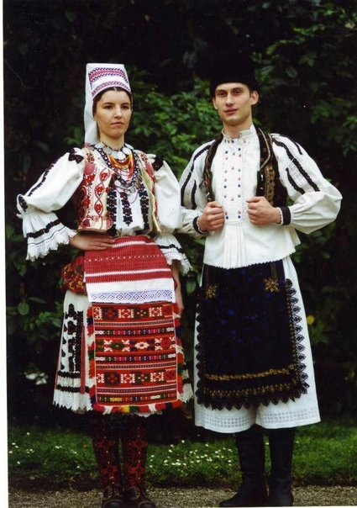

Slide 10
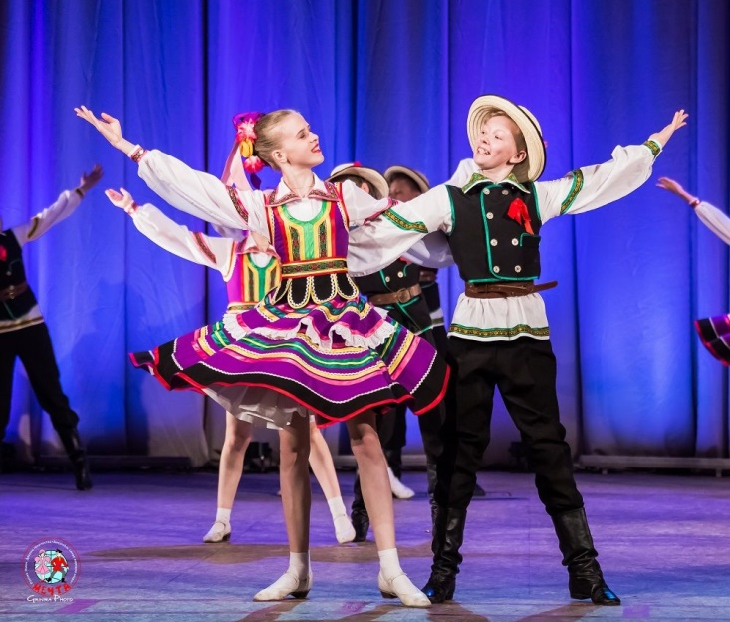
ПОЛЬКА – это старинный чешский, а не польский, как многие ошибочно полагают танец. Зародился этот зажигательный, весёлый танец в чешской провинции Богемия в середине XIX века. Само слово «полька» происходит от «пулька», что по-чешски означает «половина». Быстрый темп требует проворного переступания ногами, из-за чего шажки получаются маленькими, что и обусловило название танца. И на самом деле, основное движение этого веселого танца состоит из полушагов, соединенных приставкой. Самым характерным для польки движением является шаг с подскоком, который надо исполнять легко. Кроме того, в танце часто используется па галопа, исполняемое в стремительном продвижении по линии танца. Популярность танца не подвергается сомнению, а основные движения польки используются во многих бальных и народных танцах. Также полька часто включается в репертуары детских бальных и хореографических коллективов.

Slide 11
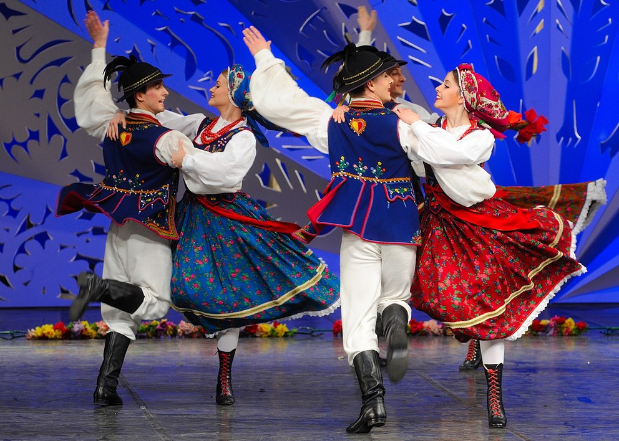

Slide 12
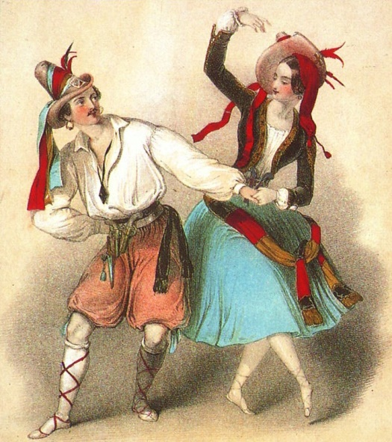
Пожалуй, больше нет другого такого бального танца, дата появления которого была бы известна с такой точностью. Принято считать, что в августе 1835года чешский педагог Неруда залюбовался на крестьянскую девушку, которая танцевала и при этом весело напевала. Он запомнил движения, записал мелодию, и вскоре, этот танец стал популярным в танцевальных салонах. А в 1840 году чешский учитель танцев Роаб показал танец в парижском театре «Одеон» под названием «Тремблон». Танец имел грандиозный успех, а вскоре, стал называться под уже привычным для нас названием «Полька». Бодрую, радостную пляску оценили по достоинству, и, вскоре, ни одно празднество не проходило без полюбившегося танца. Полька становится неотъемлемой частью любого торжества: народного, светского, официального. Танец прочно вошёл в танцевальное творчество многих народов. Сегодня существуют польки: венгерская, немецкая, финская, шведская, польская, латышская и даже бразильская!

Slide 13
ПОЛЬКА – это парный танец, музыкальный размер 2/4, темп – быстрый. Для того, чтобы танцевать польку, достаточно выучить несколько основных движений, но быстрый темп требует виртуозности их исполнения. Чтобы придать танцу больше эффектности, дама может совершить поворот под рукою кавалера. Галоп по кругу, «ковырялочки», притопы и другие движения приукрашают танец.
Так как основное движение польки – это кружение пары по кругу, танцоры должны обладать хорошим вестибулярным аппаратом и выносливостью.
https://pandia.ru/text/82/614/55750.php - ссылка на танец
https://yandex.ru/video/preview/14116709870586121267 - ссылка на танец
https://yandex.ru/video/preview/10604397829037368416 - просмотр танца «Полька»
https://yandex.ru/video/preview/11328061847110457729 - разучивание основного движения танца «»Полька
https://yandex.ru/video/preview/13515526720924834897 - исполнение коллективом танца «Полька»
https://yandex.ru/video/preview/151477539226790970 - ссылка на танец «Полька». Ансамбль имени Моисеева

Slide 14
Контроль усвоения материала: видео с исполнением разученных движений присылать в группу Вайбер
Подведение итогов занятия: сегодня мы познакомились с новым чешским танцем «Полька». Узнали откуда и как появился этот танец, изучили исполнение главного хода этого танца. Надеюсь, что вам понравилось занятие и вы для себя узнали что-то новое.
Рефлексия: с помощью смайликов выразите свое настроение после занятия и пришлите в группе Viber

